Slide 1

Възможности за участие на колективи на ВУ в Европейски програми и проекти в областта на Биоикономиката
Проф. д-р В.Попов
Аграрен Университет-Пловдив

Slide 2
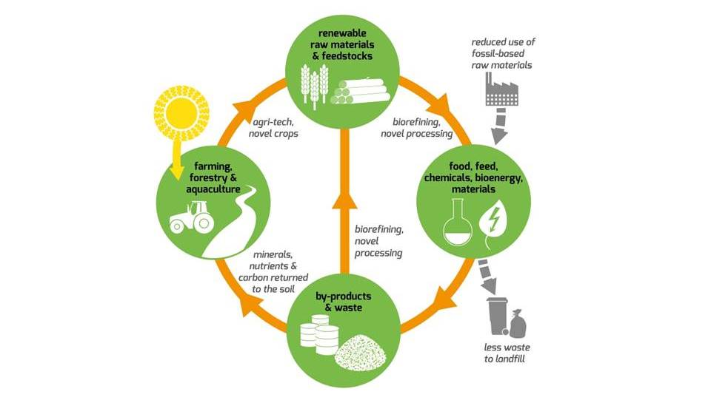
източник: BioVale, 2018
Биоикономиката обхваща всички сектори и системи, които използват биологични ресурси (животни, растения, микроорганизми и получена биомаса, включително органични отпадъци), техните функции и принципи.
Тя включва и междусистемни връзки:
сухопътни и морски екосистеми и услугите, които те предоставят;
всички сектори на първичното производство, които използват и произвеждат биологични ресурси (селско стопанство, горско стопанство, рибарство и аквакултури);
всички икономически и промишлени сектори, които използват биологични ресурси и процеси за производство на храни, фуражи, продукти на биологична основа, енергия и услуги.

Slide 3
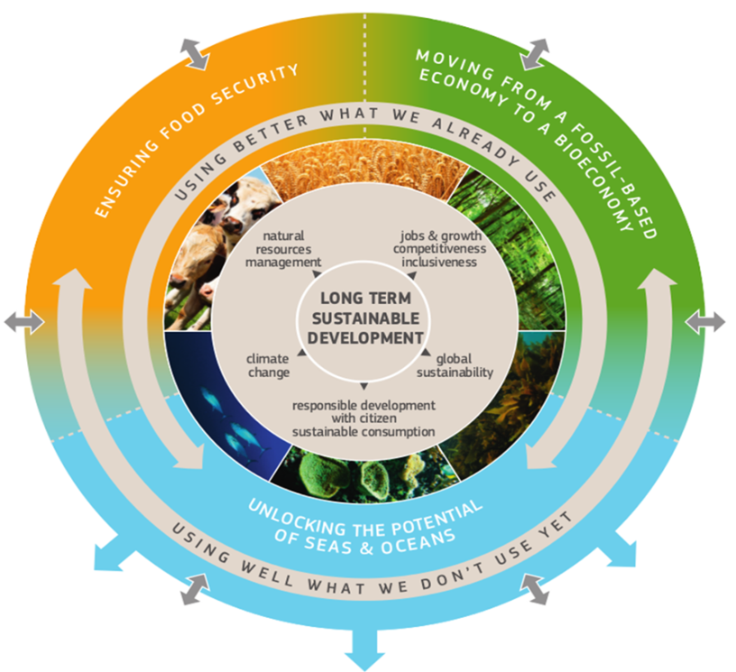
Цели на актуализираната Европейска стратегия за биоикономика, 2018 https://ec.europa.eu/research/bioeconomy/index.cfm
Прилагане на мерки за реализация на приоритета на ЕС за развитие на селските райони за насърчаване на ефективното използване на ресурсите и подпомагане на прехода към нисковъглеродна и устойчива на изменението на климата икономика в селското стопанство, сектора на храните и горското стопанство, и акцент върху иновациите в подкрепа на биоикономиката.

Slide 4
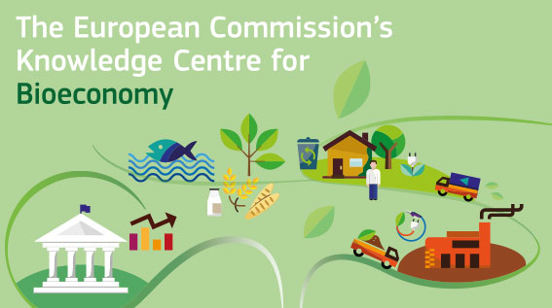
ЕС Център на Знания за Биоикономика, 2018 https://ec.europa.eu/research/bioeconomy/index.cfm?pg=policy&lib=observatory
Платформата няма да генерира знания, а ще събира, структурира и прави достъпни знанията от широк спектър от научни дисциплини и източници за биоикономиката, устойчивото производство на възобновяеми биологични ресурси и превръщането им в ценни продукти.
EU Bioeconomy Monitoring System
https://ec.europa.eu/knowledge4policy/bioeconomy/monitoring_en

Slide 5
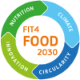
Фокус на Стратегията за биоикономика – FOOD 2030 https://ec.europa.eu/info/research-and-innovation/research-area/bioeconomy/food-2030_en
Две нови страници за Food Systems and Food 2030:
· https://ec.europa.eu/info/research-and-innovation/research-area/food-systems_en
· https://ec.europa.eu/info/research-and-innovation/research-area/food-systems/food-2030_en
На тези 2 страници ще се запознаете с последните дейности и публикации, вкл. Food 2030 Pathways report & factsheets.

Slide 6
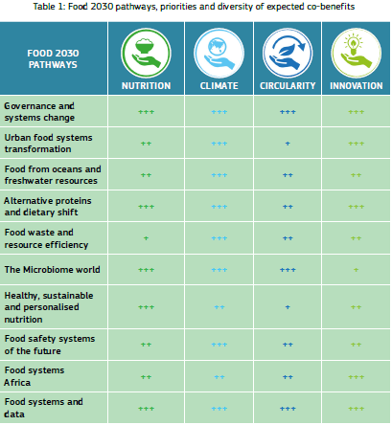
Food 2030 pathways for action - Research and innovation policy as a driver for sustainable, healthy and inclusive food systems
https://ec.europa.eu/info/publications/food-2030-pathways-action-research-and-innovation-policy-driver-sustainable-healthy-and-inclusive-food-systems-all_en

Slide 7
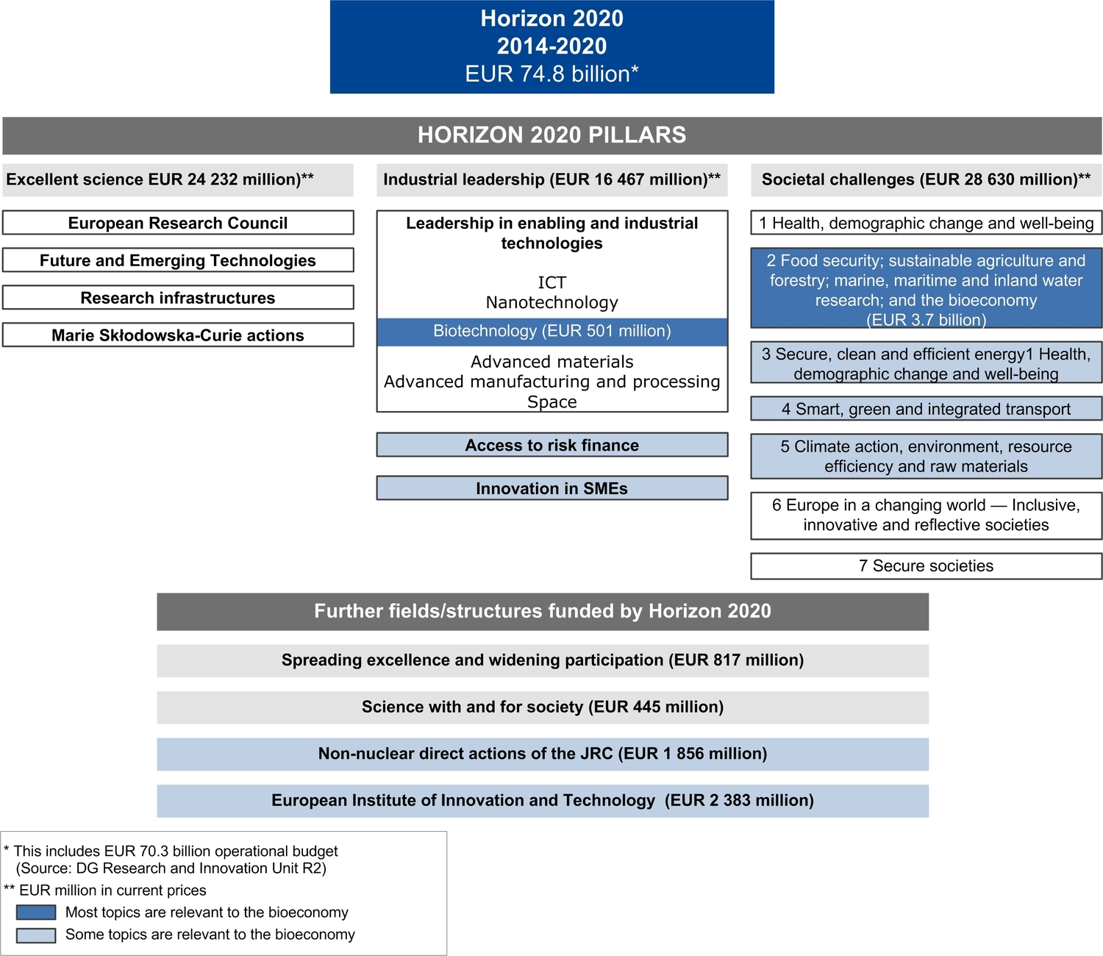

Slide 8
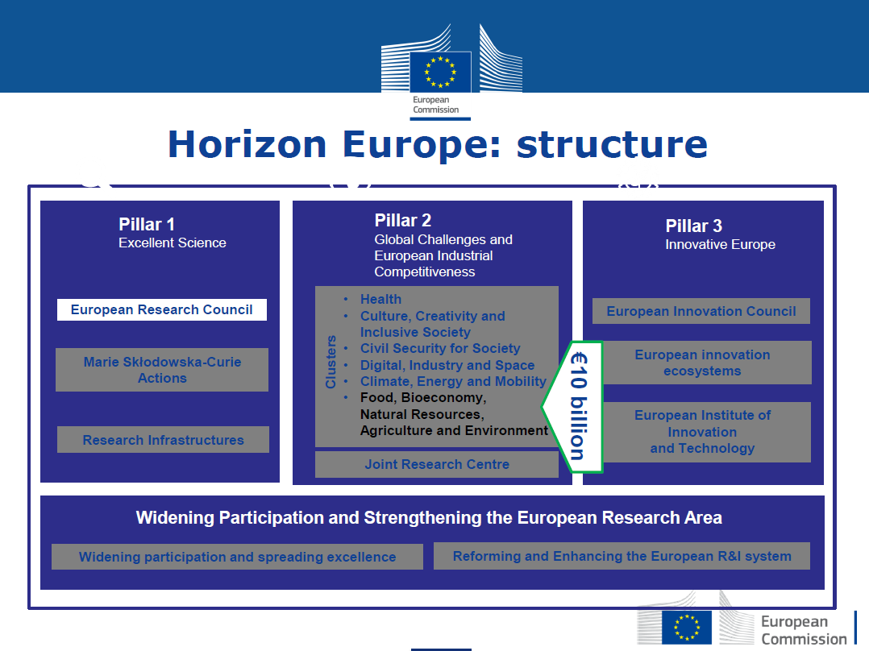

Slide 9
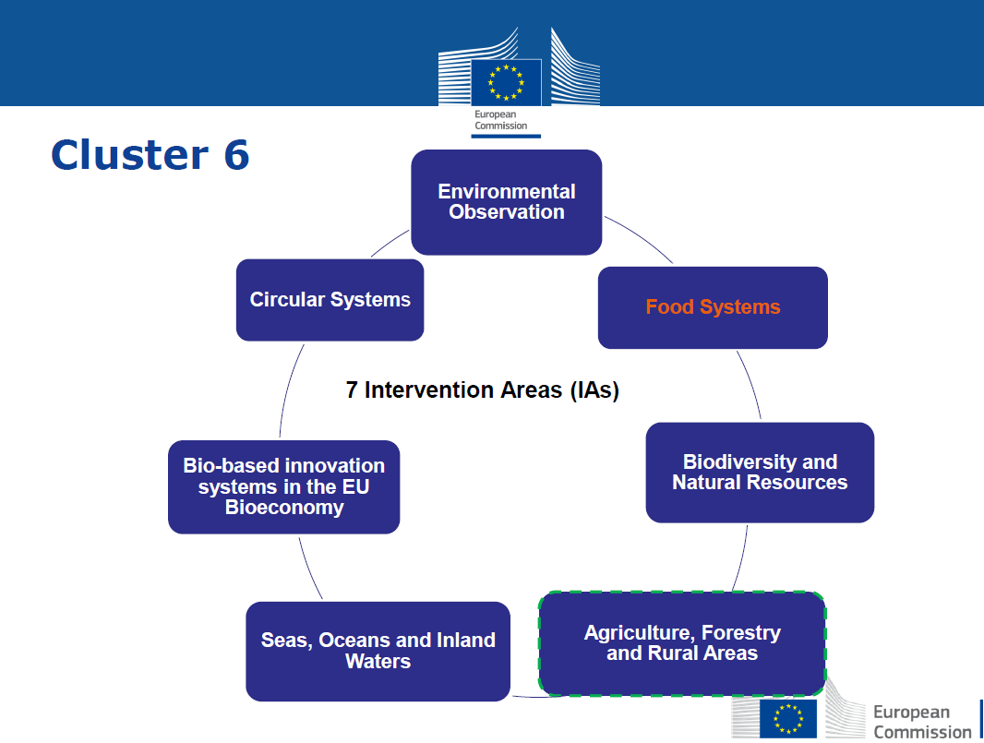

Slide 10
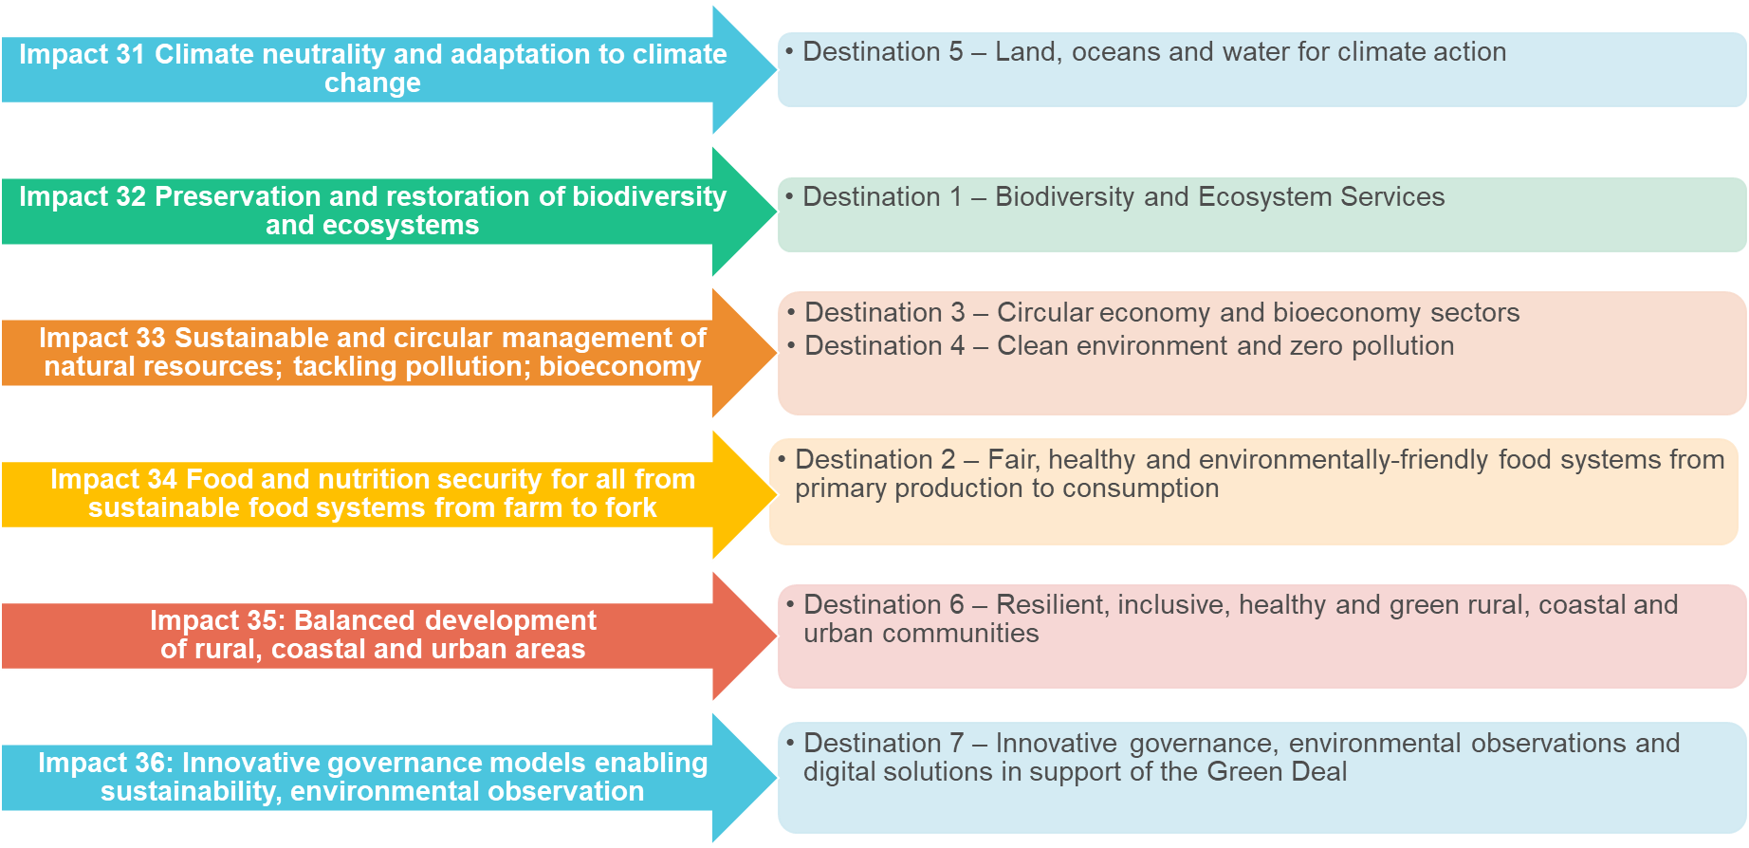
HE Cluster 6 WP 2021-2022 structure
Strategic Plan
Work Programme

Slide 11
Cluster 6 co-funded partnerships in WP
Co-funded partnership | Work Programme
Rescuing biodiversity to safeguard life on Earth | 2021-2022
A climate neutral, sustainable and productive Blue Economy | 2021-2022
Water4All | 2021-2022
Accelerating farming systems transition: agroecology, living labs and research infrastructures | 2023-2024
Animal health: fighting infectious diseases | 2023-2024
Environmental observations for a sustainable EU agriculture | 2023-2024
Safe and sustainable food systems for people, planet and climate | 2023-2024
Outside the WP: Circular bio-based Europe (Joint Undertaking)

Slide 12
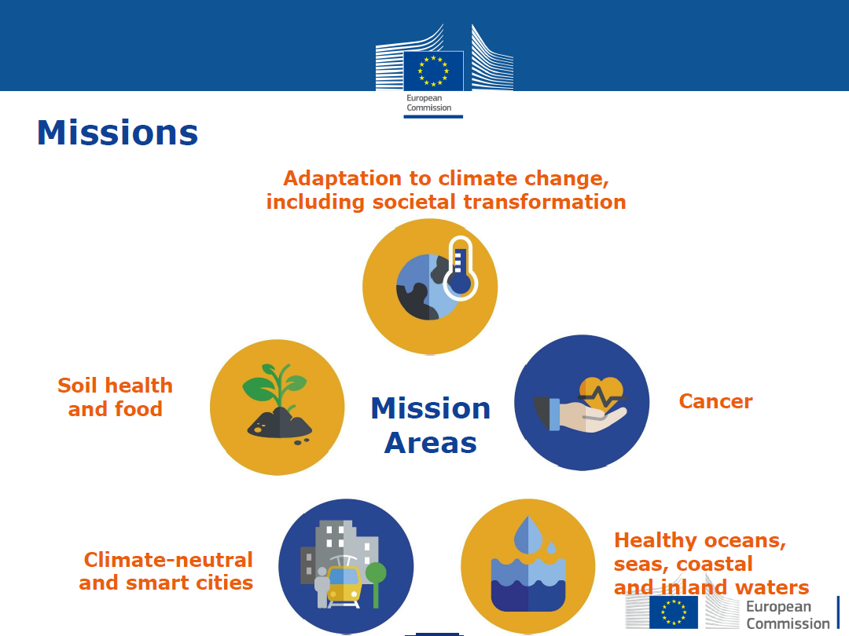

Slide 13
Изводи от доклада на Световната банка
Инвестициите в НИРД в България са все още много ниски в сравнение с другите ДЧ,
България има най-ниските нива на брутни разходи за научни изследвания и иновации (БРНИИ) като процент от БВП (или от целта на страната за 2030 г. от 3% от БВП),
Публичните изследователски институции са слабо финансирани и извършват по-малък дял от националните НИ и развойни дейности, отколкото партньорските ДЧ.
Резултатите от научните изследвания (публикации, патенти и др.) имат слабо влияние в международен план.
Институциите за научни изследвания и иновации (НИИ) са фрагментирани и страдат от слабо управление, което е довело до фрагментирани политики и програми и липса на координирана национална програма за НИ и развойна дейност с ясни цели и отговорности.
Недостатъчен е трансферът на знания и технологии от публичния към частния сектор.
Слабото представяне на сектора НИИ е пропусната възможност за допълнителен растеж на производителността, водена от иновации и квалифицирана работна ръка.
Необходимо е модернизиране на националната НИИ система, особено в публичния сектор, за подобряване на ефективността на публичните НИ организации, с акцент върху научните постижения, пазарно ориентираните програми за научни изследвания и трансфера на технологии.
Source: World Bank Group, Bulgaria: Country Needs and STI Policy Mix Assessment, Sept. 2020

Slide 14
Възможности за адресиране на проблемните области
ПОДОБРЯВАНЕ НА НИ СПОСОБНОСТИ И ОСИГУРЯВАНЕ НА ИКОНОМИЧЕСКАТА И ОБЩЕСТВЕНА ЗНАЧИМОСТ НА НАУЧНОИЗСЛЕДОВАТЕЛСКАТА ДЕЙНОСТ ЧРЕЗ:
ПРОДЪЛЖАВАНЕ НА РЕФОРМИТЕ НА ФИНАНСИРАНЕ, ОСНОВАНИ НА РЕЗУЛТАТИТЕ,
ПРЕОРИЕНТИРАНЕ НА ОБЩЕСТВЕНИТЕ ПРОГРАМИ ЗА НИИ КЪМ АДРЕСИРАНЕ НА НУЖДИТЕ НА ИНДУСТРИЯТА И ОБЩЕСТВОТО
ПРОГРАМИ ЗА ПРОМИШЛЕНОСТТА ДА ОСИГУРИ ПРИНОС КЪМ ПУБЛИЧНИТЕ ПРОГРАМИ ЗА НАУЧНИ ИЗСЛЕДВАНИЯ /ДОКЛАД НА СВЕТОВНАТА БАНКА, 2020/

Slide 15
Възможности за адресиране на проблемните области
Ключов подход: Синергия
Политики – на ниво ЕС и национално
Национални програми за НИИ – ясни и целенасочени – пример с Хоризонт Европа - Мисии, Дестинации, Партньорства… с хоризонт до 2030 г.
Партньорски проекти в страната – между ВУ, НИ, бизнес, общини , областни управи и други….

Slide 16
Проблемни области и възможни решения
Синергия между финансирането по линия на Европейските Структурни и Инвестиционни фондове и Рамковата Програма за Научни Изследвания /Х2020 и ХЕ/
България е сред страните в ЕС-28 с относително нисък дял на приноса на секторите в биоикономиката в националната икономика, но с голям брой заети лица в тези сектори.
Страните с ниска добавена стойност от биоикономиката (напр. в ЦИЕ) имат същевременно висок, но неизползван потенциал на секторите, формиращи биоикономика.
Програми за съгласуваност на регионалните политики за биоикономика с другите политики, като тези на кръговата икономика, селското стопанство, горското стопанство, енергетиката и климата.
Програми за подобряване на квалифицирана работна сила в секторите на биоикономиката.
Програми за подобряване капацитета на ВУ и НИ за предоставяне на качествено ноу-хау и консултации на основните заинтересоване страни в биоикономиката,
напр. производители и преработватели от хранително-вкусовата промишленост, агробизнеса, рециклирането, логистичния бизнес, органите за опазване на околната среда и други.

Slide 17
Проблемни области и възможни решения
България няма национална стратегия за развитие на биоикономиката,
Има стратегии за стимулиране на сектори на биоикономиката – Стратегия за издигане ролята на селското стопанство в биоикономиката (МЗХГ), Иновационна стратегия за интелигентна специализация на Република България 2014-2020 г.; Актуализирана Национална стратегия за развитие на научните изследвания в Република България 2017-2030 г. (МОН) и 11 Национални Научни Програми (ННП), Регионални стратегии за интелигентно развитие и др.
България е сред страните относително нисък дял на приноса на секторите в биоикономиката в националната икономика, но с голям брой заети лица в тези сектори.
Страните с ниска добавена стойност от биоикономиката имат същевременно висок, но неизползван потенциал за добив на биомаса.
Разнообразието от аспекти на биоикономиката, избрано като фокус от различните държави-членки, най-често следва подхода на „интелигентната специализация“, който е в съответствие с политиките на ЕС.
Регионална инициатива, като BIOEAST , предлага стратегия за устойчиво увеличаване на добива на биомаса, кръгова преработка и жизнени селски райони.

Slide 18
Необходими подходи
По-добра синергия между МОН и ВУ/НИ за по-широка информираност и повишено участие в програмите на ЕС за НИИ
По-добра синергия между ВУ/НИ за споделено използване на научна инфраструктура и НИИ на системно ниво
Изискване към всички проекто-предложения в Х2020 – Зелена сделка:
Да се фокусират върху системни иновации, които увеличават синергиите и намаляват компромисите за да предложат решения за 3-те стълба на устойчивостта - климатични/екологични, икономически, и социални/здравни, вкл. биоразнообразие и благополучието на животните, които повишават устойчивостта на хранителните системи към стрес, развиват се в сигурна среда и предлагат достатъчно безопасни и питателни храни за всички.
Horizon2020
EIT
/European Institute of Innovation and Technology/
JRC
/Joint Research Centre/
and
LIFE+
BBI-JU
/Biobased Industries – Joint Undertaking/
Фонд Научни Изследвания

Slide 19
Хоризонт 2020 – Работна програма 2018-2020
Call - Building a low-carbon, climate resilient future: Research and innovation in support of the European Green Deal
Конкурси /до 26.01.2021/:
Area 6: Farm to Fork:
LC-GD-6-1-2020: Testing and demonstrating systemic innovations in support of the Farm-to-Fork Strategy.
Subtopic A. [2021] Achieving climate neutral farms by reducing GHG emissions and by increasing farm-based carbon sequestration and storage (IA)
Subtopic B. [2021] Achieving climate neutral food businesses by mitigating climate change, reducing energy use and increasing energy efficiency in processing, distribution, conservation and preparation of food (IA)
Subtopic C. [2021] Reducing the dependence on hazardous pesticides; reducing the losses of nutrients from fertilisers, towards zero pollution of water, soil and air and ultimately fertiliser use. (IA)
Subtopic D. [2021] Reducing the dependence on the use of antimicrobials in animal production and in aquaculture (IA)
Subtopic E. [2021] Reducing food losses and waste at every stage of the food chain includng consumption, while also avoiding unsustainable packaging (IA).
Area 7: Biodiversity and ecosystem services
Area 8: Zero-pollution, toxic free environment
Инструменти за по-широко включване в консорциуми:
Виртуални брокерски събития в ЕС и БГ,
Обмен на данни и съвместни колективи – напр. от ННП, Х2020
Инфо-семинари, обучение и уъркшопове

Slide 20

Цел: Независим институт на ЕС, работещ за повишаване на способността на Европа за иновации чрез поощряване на предприемаческите умения и подкрепа на нови идеи.
Задачи:
- Повишаване на конкурентоспособността на Европа, нейния устойчив икономически растеж и създаване на работни места чрез насърчаване и укрепване на сътрудничеството между водещи бизнес, образователни и изследователски организации.
- Мощни иновации и предприемачество в Европа чрез създаване на среда за процъфтяване на творчески и иновативни идеи и инициативи.
Стратегия 2021-2027:
1. Повишаване на регионалното въздействие на общностите на знанието и иновациите (КICs): В бъдеще EIT ще укрепи своите мрежи, като включи повече висши учебни заведения, предприятия и изследователски организации чрез разработване на регионални стратегии.
KICs ще развият връзки със стратегиите за интелигентна специализация, инициатива на ЕС за стимулиране на икономическия растеж и създаването на работни места, като позволяват на всеки регион да идентифицира и развие свои собствени конкурентни предимства.
2. Повишаване на иновационния капацитет на висшето образование: EIT ще подкрепи 750 висши учебни заведения с финансиране, експертиза и коучинг, което ще им позволи да развиват икономически дейности в сферата на своите интереси. Институтът ще проектира и стартира дейности, особено в страни с по-нисък иновационен капацитет.
https://eit.europa.eu

Slide 21
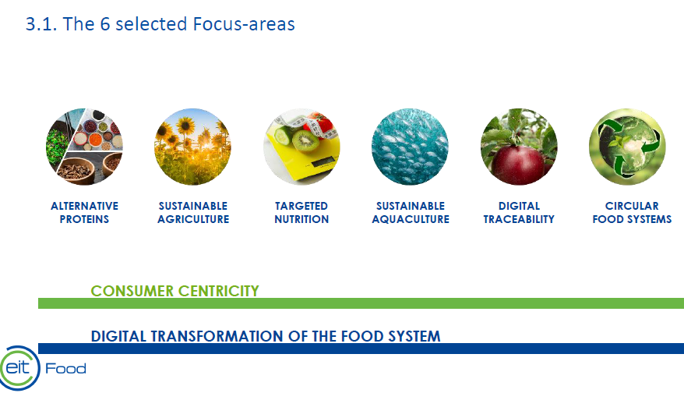
Пример: EIT-Food Portfolio 2021
EIT обявява ежегодни конкурси по тематични фокус-области, изграждащи синергия с темите на Х2020 и Хоризонт Европа

Slide 22
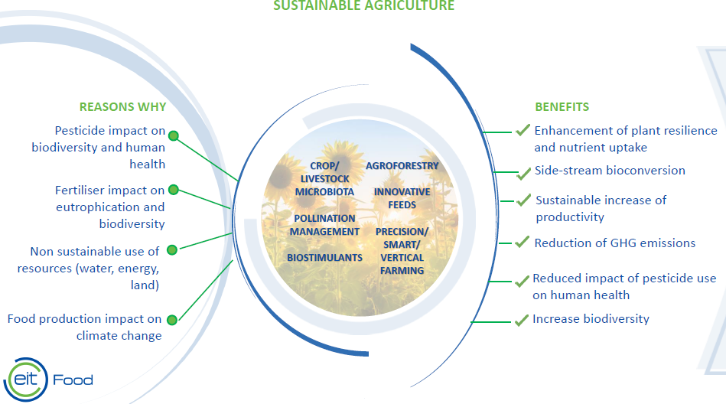

Slide 23
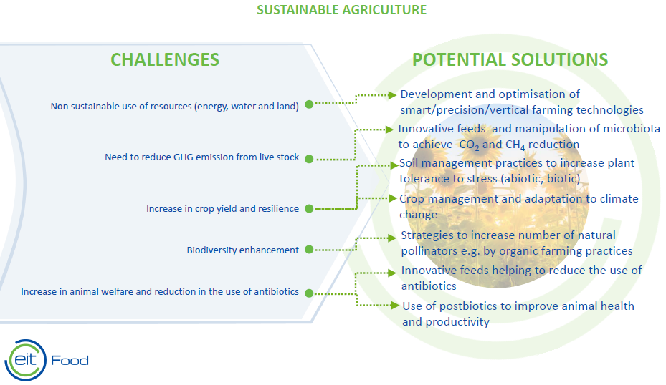

Slide 24

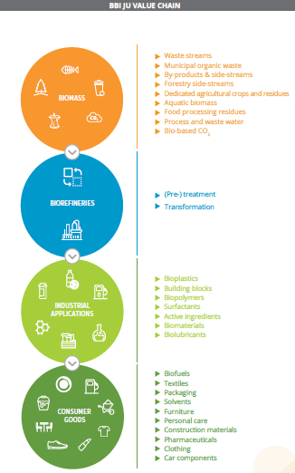
Проекти на Биобазирани Индустрии – Съвместни предприятия
Biobased Industries – Joint Undertaking https://www.bbi-europe.eu/participate/call-proposals-2020
На 6 май 2014 г. се създаване на Съвместно предприятие „Био-базирани индустрии“ (BBI JU), ново публично-частно партньорство между ЕС и консорциума за биологични индустрии в размер на 3,7 милиарда евро.
Действайки в рамките на „Хоризонт 2020“, той се ръководи от Програмата за визия и стратегически иновации и изследвания (SIRA), разработена от индустрията.
Целта на Съвместното предприятие BBI е да приложи програма за НИИ в Европа, оценяваща наличието на възобновяеми био-ресурси и развитието на нови технологии за биорафиниране, за устойчиво трансформиране на тези ресурси в продукти, материали и горива.
Тези дейности се извършват чрез сътрудничество между заинтересованите страни по цялата верига за създаване на стойност на база биологични продукти, включително първична производствена и преработваща промишленост, потребителски марки, МСП, изследователски и технологични центрове и ВУ.

Slide 25
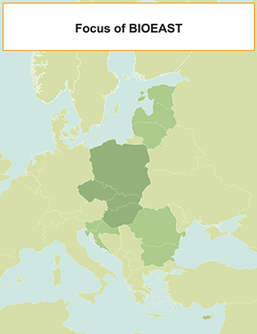
BIOEAST – CENTRAL AND EASTERN EUROPEAN INITIATIVE FOR KNOWLEDGE-BASED AGRICULTURE, AQUACULTURE AND FORESTRY IN THE BIOECONOMY https://bioeast.eu/republic-of-bulgaria-ministry-of-agriculture-food-and-forestry/
Мисия:
Чрез правителствената инициатива страните от Централна и Източна Европа (ЦИЕ) определят визията за 2030 г.: да развиват кръгови биоикономики, основани на знания и сътрудничество, което помага да се засили техният приобщаващ растеж и да се създадат нови работни места с добавена стойност особено в селските райони, поддържане или дори укрепване на екологичната устойчивост.

